Slide 1
Практика контролирующих органов в 2022 году

Slide 2
Ошибки, связанные с ненадлежащими требованиями документации:
объединение в один объект закупки лицензируемых и не лицензируемых работ;
неправомерные требования к предоставлению в составе заявок конкретных показателей товаров;
отсутствие понятной инструкции по заполнению заявки;
неправомерные требования к обеспечению заявки/контракта, а также к их размерам и способу внесения;

Slide 3
Ошибки, связанные с ненадлежащими требованиями документации:
ненадлежащее установление/ не установление дополнительных требований к участникам (например, проведение закупки по текущему ремонту без дополнительных требований);
ненадлежащие требования к порядку оценки заявок при конкурсах (отсутствие пропорциональности начисления баллов, сопоставимости выполненных работ, оценка только штатных специалистов);
объединение в один предмет закупки функционально и технологически несвязанных работ;
установление требований, которым соответствует единственный исполнитель.

Slide 4
Требования к участникам закупки наличия специальной правоспособности:
если в одну закупку объединены функционально связанные работы, подлежащие лицензированию, и работы, для выполнения которых лицензия не требуется, нельзя требовать у участника закупки наличия лицензии, так как это приводит к уменьшению количества участников закупки
Решение от 15.02.2022 по делу № 28/06/105-1732/2021
0373100037421000023
Объект закупки: услуги по эксплуатационно-техническому обслуживанию инженерных систем, сетей, помещений комплекса зданий
Нарушение: неправомерное требование к участникам закупки о включение в состав заявки лицензий Роспотребнадзора, МЧС России

Slide 5
ТИПОВЫЕ НАРУШЕНИЯ
Эквивалентность товаров
Требование о поставке товара конкретного производителя без сопровождения словом «или эквивалент» и отсутствие параметров эквивалентности, в том числе если есть ПСД, является нарушением.
Если заказчик устанавливает товарный знак со словами «или эквивалент», то заказчику следует установить параметры эквивалентности, то есть характеристики товара, по которым товар может признаваться эквивалентным.

Slide 6
Нарушения, связанные с формированием объекта закупки
Решение от 11.01.2022 по делу
№ П-4/22
1248000000221000065
Требование о поставке товара конкретного производителя без сопровождения словом «или эквивалент» и отсутствие параметров эквивалентности
Нарушение: неправомерно установлено требование о поставке станка с характеристикой «Система числового управления ЧПУ «Fanuc 0i-TF»

Slide 7
ТИПОВЫЕ НАРУШЕНИЯ
Применение КТРУ
Заказчиком установлены характеристики товаров, не предусмотренные позициями КТРУ, а также не указано обоснование применения дополнительных характеристик, не предусмотренных позициями КТРУ.
Заказчик обязан использовать КТРУ
В случае установления дополнительных характеристик, необходимо предоставлять обоснование

Slide 8
Решение ФАС России от 20.05.2022 по делу № 20/44/99/136 (0131100004520000023)
Объект закупки - дооборудование существующей системы комплексной защиты здания
Закупке подлежит «Сервер»
(код позиции Каталога 26.20.14.000-00000001), в т.ч. с характеристиками:
количество разъемов для жестких дисков 2,5'' с поддержкой Hot Swap – не менее 8;
должны быть установлены не менее чем два процессора с номинальной тактовой частотой не менее 3,4 ГГц, не менее чем с 6-ю двухпоточными ядрами и не менее чем с 19 МБ кэш-памяти;
должно быть установлено не менее 32ГБ памяти с частотой не менее 2933МГц.
Комиссия ФАС России: обоснования необходимости использования характеристик, не предусмотренных позицией Каталога, в извещении об Аукционе не установлено

Slide 9
ПРАВОПРИМЕНИТЕЛЬНАЯ ПРАКТИКА
(требование о предоставлении конкретных показателей используемого товара)
Решение ФАС России от 14.06.2021 по делу № 28/06/105-1881/2022 (№ 0373100037422000006)
Предмет закупки: выполнение работ по выборочному капитальному ремонту режимно-секретного помещения (Первый отдел спецчасти)
НМЦК: 15 645 791 руб.
Довод: Заказчиком неправомерно установлено требование о предоставлении в составе заявки на участие в Аукционе характеристик используемого при выполнении работ по капитальному ремонту товара.
Суть: Извещением установлено, что заявка должна содержать характеристики предлагаемого участником закупки товара, соответствующие показателям, установленным в описании объекта закупки в соответствии со статьей 33 Закона о контрактной системе.
На заседании Комиссии установлено, что согласно описанию объекта закупки Заказчиком установлены требования к товарам: «Раствор», «Сетка», «Грунтовка», «Гранит, «Клей», «Смесь», «Состав грунтовочный», «Плитка», «Сталь», «Портландцемент», «Мастика», «Кабель», «Сталь арматурная», «Гранит».
Вместе с тем, установление требования о предоставлении характеристик предлагаемого участниками закупки товара в составе заявки является неправомерным, поскольку Заказчик при проведении закупки работ по капитальному ремонту не вправе требовать предоставления в составе заявки конкретных показателей товара, соответствующих значениям, установленным в Извещении, поскольку товаром являются строительные и расходные материалы, используемые при выполнении работ, без которых невозможно выполнить такую работу.
Кроме того, Извещение не содержит положения согласно которому товар, используемый в рамках выполнения работ, принимается к бухгалтерскому учету или передается по товарной накладной.
Решение комиссии: действия Заказчика, установившего требование о предоставлении конкретных показателей товара, нарушают часть 3 статьи 43 Закона о контрактной системе и содержат признаки административного правонарушения, ответственность за совершение которого предусмотрена частью 4 статьи 7.30 КоАП РФ.
Письмо ФАС России от 25.06.2020 № ИА/53616/20 «По вопросу установления требований к составу заявки (поставляемый, используемый товар)»

Slide 10






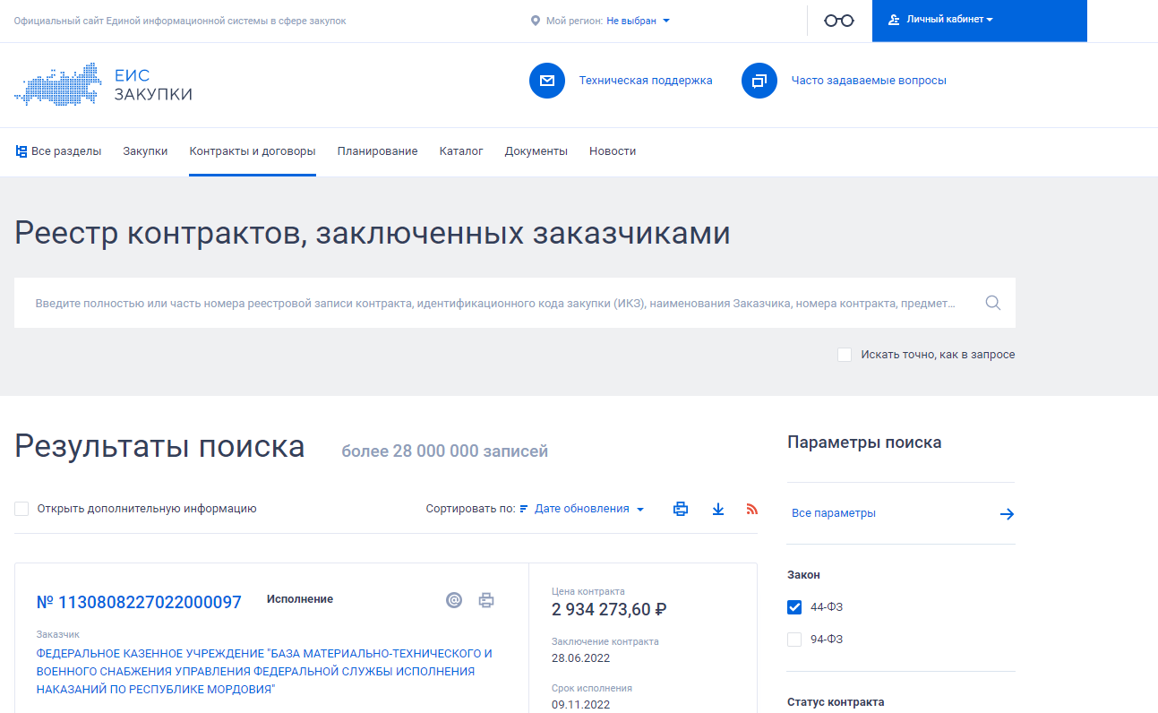
Стоимостная предквалификация
не менее 20% НМ(Ц)К
3 года до даты подачи заявки
контракт/договор по
Законам № 44-ФЗ и № 223-ФЗ
требования об уплате неустоек (штрафов, пеней) должны быть исполнены
Номер реестровой записи
Выписка из реестра контрактов, содержащего сведения, составляющие государственную тайну
Исполненный контракт (договор), заключенный в соответствии с Законами № 44-ФЗ и № 223-ФЗ, а также акт приемки поставленных товаров, выполненных работ, оказанных услуг, подтверждающий цену.

Slide 11
ОСНОВНЫЕ ИЗМЕНЕНИЯ «ОПТИМИЗАЦИОННОГО ЗАКОНА»
«Универсальная предквалификация»
При закупке с НМЦК от 20 млн. руб. необходим опыт исполнения контракта (договора) не менее 20% от НМЦК в течение 3-х лет до даты подачи заявки на участие в закупке при условии исполнения участником закупки требований об уплате неустоек (штрафов, пеней)
Заказчиками неправомерно устанавливаются требования о подтверждении участника закупки требованиям контракта сопоставимого с предметом закупки
Участники подтверждают требования несколькими контрактами

Slide 12
Практика контролирующих органов
Заказчик: ФКУ «Федеральный центр планирования и организации лекарственного обеспечения граждан» Министерства здравоохранения Российской Федерации.
Объект закупки: поставка лекарственного препарата.
НМ(Ц)К: 5.5 млрд. рублей.
Решение ФАС России от 24.05.2022 по делу № 22/44/93/87: представлено 8 государственных контрактов. При этом ни один из этих контрактов не соответствует дополнительным требованиям.

Slide 13

Специальная предквалификация
услуги общественного питания и (или) поставка пищевых продуктов для определенных организаций
работы по ремонту вооружения и военной техники ядерного оружейного комплекса
если начальная (максимальная) цена контракта превышает 500 тыс. рублей
сфера культуры и культурного наследия
сфера использования атомной энергии
услуги по проведению обязательного публичного технологического и ценового аудита инвест.
проектов с государственным участием
услуги по обеспечению охраны объектов (территорий) образовательных и научных организаций
К7М
услуги по организации отдыха детей и их оздоровлению

Slide 14

Специальная предквалификация
для обеспечения нужд субъектов Российской Федерации, муниципальных нужд - 5 млн. рублей
для обеспечения федеральных нужд превышает 10 млн. рублей
Работы по подготовке проектной документации и (или) выполнению инженерных изысканий
Работы по строительству, реконструкции объекта капитального строительства
Работы по строительству, реконструкции линейного объекта
Работы по капитальному ремонту объекта капитального строительства
Работы по строительству, реконструкции, капитальному ремонту автомобильной дороги
Работы по капитальному ремонту линейного объекта
Работы по сносу объекта капитального строительства
Работы по ремонту, содержанию автомобильной дороги
Работы по строительству некапитального строения, сооружения (строений, сооружений), благоустройству территории
Работы по строительству, реконструкции особо опасных, технически сложных, уникальных объектов капитального строительства

Slide 15


Специальная предквалификация
Услуги по уборке зданий, сооружений, прилегающих к ним территорий
1 млн. рублей
1 млн. рублей
Услуги по техническому обслуживанию зданий, сооружений
1 млн. рублей
Работы по текущему ремонту зданий, сооружений
10 млн. рублей
Работы по техническому обслуживанию медицинской техники
Товары: салютные орудия, сигнальные орудия, катапультные установки отстрела, пистолетные ракетницы и др.
50 млн. рублей

Slide 16
ПРАВОПРИМЕНИТЕЛЬНАЯ ПРАКТИКА ПП РФ № 2571
Решение ФАС России от 15.02.2022 по делу № 28/06/105-290/2022 (№ 0172400000722000001)
Предмет закупки: проведение эл. аукциона на право заключения гос. контракта на выполнение работ по на оказание комплекса услуг по уборке помещений в здании суда общей юрисдикции в первом полугодии 2022 года.
НМЦК: 4 153 604,15 руб.
По результатам внеплановой проверки выявлено: Заказчиком в Извещении не установлены дополнительные требования к участникам закупки в соответствии с ПП РФ № 2571.
Решение комиссии: В соответствии с подпунктом «а» части 3 ПП РФ № 2571 положения ПП РФ № 2571 применяются при проведении конкурентных способов определения поставщиков (подрядчиков, исполнителей) по позиции 36 в случае, если при осуществлении закупки НМЦК превышает 1 млн. рублей. Заказчиком в Извещении не установлены дополнительные требования к участникам закупки в соответствии с ПП РФ № 2571. В действиях заказчика выявлены нарушения п.12 ч.1 ст. 42 Закона № 44-ФЗ.

Slide 17
Практика контролирующих органов
Довод жалобы: в извещении неправомерно не установлены дополнительные требования.
Заказчик: «Средняя общеобразовательная школа № 1» с. Грачевка Грачевского муниципального округа Ставропольского края.
Объект закупки: услуги охраны.
НМ(Ц)К: 13,9 млн. рублей.
Пункт 34 ПП РФ № 2571 «Услуги по обеспечению охраны объектов (территорий) образовательных и научных организаций».
Решение Ставропольского УФАС России от 05.04.2022 по делу № 026/06/31-587/2022: жалоба признана обоснованной.

Slide 18
Практика контролирующих органов
Довод жалобы: в извещении неправомерно установлены «двойные» дополнительные требования.
Заказчик: администрация Приискового сельсовета Орджоникидзевского района Республики Хакасия.
Объект закупки: разработка проектной документации и выполнение строительно-монтажных работ по объекту: «Благоустройство скверов городского поселения Ростов».
НМ(Ц)К: 79 млн. рублей.
В извещении установлены пункты 6 и 7 ПП РФ № 2571 «Работы по подготовке проектной документации и (или) выполнению инженерных изысканий в соответствии с законодательством о градостроительной деятельности» и «Работы по строительству, реконструкции объекта капитального строительства, за исключением линейного объекта».
Решение Хакасского УФАС России от 22.06.2022 по делу № 019/06/106-346/2022: жалоба признана обоснованной.

Slide 19
Ошибки, связанные с рассмотрением заявок участников:
ненадлежащее применение оценочных критериев при конкурсах (непринятие сведений (документов) к оценке, субъективная оценка заявок и начисление баллов);
неверное применение дополнительных требований при закупках в сфере строительства:
принятие субподрядных договоров;

Slide 20
Исполненный договор
Исключительно договоры по Законам № 223-ФЗ и № 44-ФЗ
Услуги по организации отдыха детей и их оздоровлению
Услуги по уборке зданий, сооружений, прилегающих к ним территорий
Услуги общественного питания и (или) поставка пищевых продуктов для определенных организаций
Должны быть исполнены требования об уплате неустоек (штрафов, пеней)
Работы по техническому обслуживанию медицинской техники
Услуги по обеспечению охраны объектов (территорий) образовательных и научных организаций
Работы по ремонту вооружения и военной техники ядерного оружейного комплекса

Slide 21
Практика контролирующих органов
Довод жалобы: принято неправомерное решение об отклонении заявки (представленный контракт выполнен с начислением неустойки).
Заказчик: ФБУН «Государственный научный центр прикладной микробиологии и биотехнологии».
Объект закупки: выполнение работ по разработке проектно-сметной документации.
НМ(Ц)К: 49 млн. рублей.
Пункт 6 ПП РФ № 2571 «Работы по подготовке проектной документации и (или) выполнению инженерных изысканий».
Решение ФАС России от 04.07.2022 по делу № 28/06/105-2145/2022: жалоба признана необоснованной.

Slide 22
Практика контролирующих органов
Довод жалобы: принято неправомерное решение об отклонении заявки (отсутствует акт приемки объекта).
Заказчик: Администрация муниципального образования Бородинское Киреевского района.
Объект закупки: строительство объекта: «Газификация д. Марьино Киреевского района Тульской области».
НМ(Ц)К: 11 млн. рублей.
Пункт 8 ПП РФ № 2571 «Работы по строительству, реконструкции линейного объекта».
Решение Тульского УФАС России от 24.05.2022 по делу № 071/06/106-421/2022: жалоба признана необоснованной.

Slide 23
ПРАВОПРИМЕНИТЕЛЬНАЯ ПРАКТИКА ПП РФ № 2604
Установление требования об учете только специалистов, находящихся в штате
Неправомерно, т.к. согласно пп. «б» п. 30 ПП РФ № 2604 к документам, подтверждающим наличие специалистов и иных работников, их квалификацию является: трудовая книжка или сведения о трудовой деятельности, предусмотренные статьей 66.1 Трудового кодекса Российской Федерации

Slide 24
ПРАВОПРИМЕНИТЕЛЬНАЯ ПРАКТИКА ПП РФ № 2604
Решение ФАС России от 31.03.2022 по делу № 28/06/105-923/2022 (№ 0173100014422000001)
Предмет закупки: открытый конкурс в эл. форме на право заключения гос. контракта на оказание услуг по организационно-техническому обеспечению эксплуатации информационно-телекоммуникационной инфраструктуры
НМЦК: 18 800 180,00 руб.
Довод жалобы: Комиссией по осуществлению закупок ненадлежащим образом оценена заявка Заявителя по критерию «квалификация участников закупки…»
Пояснения заказчика: представленные Заявителем в составе второй части заявки трудовые договоры, не являются подтверждением наличия у Заявителя специалистов и иных работников определенного уровня квалификации
Решение комиссии: представленные в составе второй части заявки договоры, являются трудовыми договорами по совместительству. Исходя из системного толкования положений ст. 66.1, 60.1, 282, 283 ТК РФ представленные Заявителем в составе второй части заявки трудовые договоры являются надлежащими сведениями о наличии у Заявителя соответствующих специалистов. Действия заказчика нарушают пп. «б» п. 1 ч. 11 ст. 48 Закона № 44-ФЗ

Slide 25
ПРАВОПРИМЕНИТЕЛЬНАЯ ПРАКТИКА ПП РФ № 2604
Установление требования о принятии к оценке только контрактов, заключенных в соответствии с Законом № 44-ФЗ и Законом № 223-ФЗ
Неправомерно, т.к. в случае применения показателя оценки «наличие у участников закупки опыта поставки товара, выполнения работы, оказания услуги, связанного с предметом контракта» по критерию оценки «квалификация участников закупки» к оценке принимаются исполненные участником закупки с учетом правопреемства (в случае наличия в заявке подтверждающего документа) гражданско-правовые договоры, в том числе заключенные и исполненные в соответствии с Законом № 44-ФЗ (пп. «д» п. 28 ПП РФ № 2604)

Slide 26
ПРАВОПРИМЕНИТЕЛЬНАЯ ПРАКТИКА ПП РФ № 2604
Решение ФАС России от 11.04.2022 по делу № 22/44/93/44 (№ 0172100005022000004)
Предмет закупки: Геологоразведочные работы на железомарганцевые конкреции на площади участка В1-4 Российского разведочного района в Тихом океане в соответствии с контрактными обязательствами перед Международным органом по морскому дну
НМЦК: 1 290 000 000,00 руб.
По результатам внеплановой проверки выявлено: К оценке принимаются исполненные участником закупки
с учетом правопреемства (в случае наличия в заявке подтверждающего документа) гражданско-правовые договоры, заключенные и исполненные в соответствии с Законом № 223-ФЗ, а также контракты заключенные и исполненные в соответствии с Законом № 44-ФЗ
Решение комиссии: Заказчиком неправомерно установлено условие о подтверждении наличия опыта выполнения работ исключительно контрактами и договорами, заключенными в рамках Закона № 223-ФЗ
и Закона № 44-ФЗ, поскольку указанные условия не соответствуют подпункту «д» пункта 28 ПП РФ № 2604. Действия заказчика нарушают п. 11 ч. 1 ст. 42 Закона № 44-ФЗ

Slide 27
Практика контролирующих органов
Как конкурсной комиссии проверять достоверность представляемых договоров?
В рамках ПП РФ № 2604 к оценке принимаются все контракты (договоры), а не только те, которые заключены в соответствии с Законом № 44-ФЗ и Законом № 223-ФЗ.
При рассмотрении вторых частей заявок на участие в закупке заявку можно отклонить в случае выявления недостоверной информации в заявке (п. 8 ч. 12 ст. 48 Закона № 44-ФЗ).
Для подтверждения достоверности информации, содержащейся в заявке, заказчик вправе направлять запросы в соответствующие уполномоченные учреждения, а также руководствоваться открытыми источниками информации, размещенными на официальных сайтах государственных органов.

Slide 28
ПРАВОПРИМЕНИТЕЛЬНАЯ ПРАКТИКА ПП РФ № 2604
(требование по конкретному погрузчику)
Решение ФАС России от 04.03.2022 по делу № 28/06/105-519/2022 (№ 0160100012622000001)
Предмет закупки: открытого конкурса в электронной форме на право заключения государственного контракта на оказание услуг по комплексному обслуживанию административного здания и прилегающей территории
НМЦК: 17 515 168 руб.
По результатам внеплановой проверки выявлено: в порядке оценки заявок участников закупки, установлен детализирующий показатель «Наличие у участников закупки на праве собственности или ином законном основании оборудования и других материальных ресурсов», содержащий детализирующий показатель «Обеспеченность участника закупки механизированной уборочной техникой».
При этом Комиссией установлено, что подтверждением наличия оборудования по Детализирующему показателю является наличие погрузчика типа «bobcat».
Вместе с тем в извещении о проведении Конкурса отсутствует условие о возможности предоставления подтверждения наличия эквивалентного оборудования.
Решение Комиссии: Изучив порядок оценки заявок участников закупки по Детализирующему показателю Критерия, Комиссия приходит к выводу, что требование о наличии у участников закупки погрузчика производителя «bobcat» не соответствует Положению, поскольку ограничивает количество потенциальных участников закупки, владеющих эквивалентным оборудованием.

Slide 29
Практика контролирующих органов
Об установлении в документации о закупке условия о подтверждении наличия опыта выполнения работ у участника закупки контрактами (договорами) по выполнению работ на объекте капитального строительства с определенной инфраструктурной принадлежностью
Установление заказчиками в документации о закупке положений о том, что к оценке будут приниматься исключительно контракты (договоры), в рамках которых осуществлялось выполнение работ по строительству, реконструкции, капитальному ремонту, сносу объекта капитального строительства, например, для общеобразовательных нужд, является ограничением числа участников закупок.

Slide 30
Ошибки, связанные с применением национального режима в закупках:
не установление запретов, ограничений на допуск, преференций при осуществлении закупок, в которых применяется национальный режим;
размещение ненадлежащего обоснования невозможности соблюдения запретов/ограничений;
не установление запретов на допуск программного ограничения при осуществлении закупок на выполнение работ, оказание услуг при которых используется программное обеспечение;

Slide 31
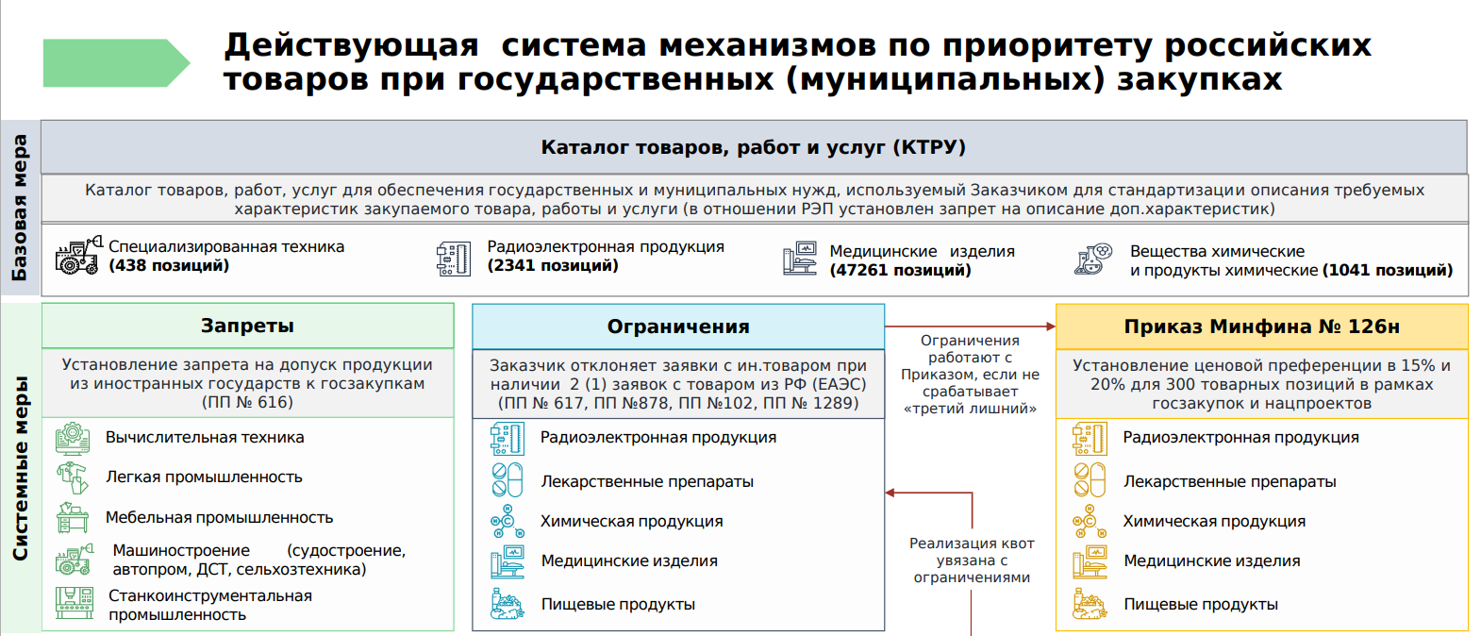

Slide 32


Новый механизм обжалования
Заполнение формы жалобы в ЕИС
Автоматическое размещение жалобы в ЕИС
Принятие/отказ в принятии жалобы
ЕИС уведомляет о размещении жалобы
Рассмотрение жалобы комиссией ФАС

Slide 33

Новации
Только одна жалоба от участника на положения извещения
Жалоба на аккредитацию, размещение предварительного ЦП, не позднее 5 дней с события
Нельзя подать одну жалобу на несколько закупок
Подать жалобу возможно только с универсальной предквалификацией

Slide 34
Основания проведения контрольного мероприятия.
Проведение плановой/внеплановой проверки по 44-ФЗ
Основания проведения плановой/внеплановой проверки действий субъектов контроля в соответствии с положениями ПП-1576 и статьи 99 Закона 44-ФЗ:
Получение обращения участника закупки с жалобой на действия (бездействие) субъектов контроля.
Получение заявления, сообщения физического лица, юридического лица либо осуществляющих общественный контроль общественного объединения или объединения юридических лиц, в которых указывается на наличие признаков нарушения законодательства Российской Федерации и иных нормативных правовых актов о контрактной системе в сфере закупок.
Обнаружение контрольным органом в сфере закупок признаков нарушения законодательства Российской Федерации и иных нормативных правовых актов о контрактной системе в сфере закупок.
Сообщение средства массовой информации, в котором указывается на наличие признаков нарушения законодательства Российской Федерации и иных нормативных правовых актов о контрактной системе в сфере закупок.

Slide 35
Основания проведения контрольного мероприятия.
Проведение плановой/внеплановой проверки по 44-ФЗ
Основания проведения плановой/внеплановой проверки действий субъектов контроля в соответствии с положениями ПП-1576 и статьи 99 Закона 44-ФЗ:
Истечение срока исполнения ранее выданного в соответствии с пунктом 2 части 22 статьи 99 Закона 44-ФЗ предписания.
Получение обращения о согласовании заключения контракта с единственным поставщиком (подрядчиком, исполнителем).
Получение обращения о включении информации об участнике закупки или о поставщике (подрядчике, исполнителе) в реестр недобросовестных поставщиков (подрядчиков, исполнителей).
Обратить внимание:
Срок проведения проверки составляет не более 10 рабочих дней, а в случае если проверка проводится в отношении субъектов контроля при осуществлении закупок, сведения о которых составляют государственную тайну – не более 20 рабочих дней со дня принятия решения о проведении проверки. В случае необходимости получения дополнительной информации и документов, срок проведения внеплановой проверки может быть продлен не более чем на 10 рабочих дней.

Slide 36

Реестр недобросовестных поставщиков
Уклонение победителя от заключения контракта
Расторжение контракта по решению суда
Односторонний отказ
заказчика от исполнения
контракта

Slide 37

Уклонение от заключения контракта
Непредставление обеспечения исполнения контракта в установленные сроки
Непредставление обеспечения с учетом антидемпинговых мер
Не подписание проекта контракта в установленные сроки

Slide 38

Решение НЕ включать в РНП
При Уклонении
При Расторжении
Заказчиком нарушены требования Закона, в части определения Победителя или
порядка признания уклонистом;
У участника не было намерений уклоняться
от заключения контракта.
Заказчиком нарушен порядок принятия решения;
Заказчик не подтвердил ненадлежащее исполнение;
Поставщик все исполнил оонадлежащим образом;
Обстоятельства непреодолимой силы.

Slide 39

Практика контролирующих органов
Решение Карельского УФАС России от 19.01.2022 по делу № 010/06/104-26/2022: сведения в отношении общества в реестр недобросовестных поставщиков (подрядчиков, исполнителей) включить.
Мотивировочная часть: в регламентированный срок контракт не подписан, а также не предоставлено обеспечение исполнения контракта, на заседании комиссии не явился.

Slide 40

Практика контролирующих органов
Решение Ульяновского УФАС России от 22.07.2022 по делу № РНП-73-101: сведения в отношении общества в реестр недобросовестных поставщиков (подрядчиков, исполнителей) не включать.
Мотивировочная часть: в момент подписания контракта произошел технический сбой в связи с отключением электроэнергии во всем районе, где осуществлялась процедура подписания контракта.
Для осуществления поставки в рамках данного контракта был куплен объект недвижимости (выписка из ЕГРН). Денежные средства по обеспечению исполнения контракта перечислены.

Slide 41

Практика контролирующих органов
Решение ФАС России от 26.01.2022 по делу № 22/44/104/39: сведения в отношении общества в реестр недобросовестных поставщиков (подрядчиков, исполнителей) не включать.
Мотивировочная часть: участник признан уклонившемся в связи с предоставлением гарантии, несоответствующей требованиям извещения и Закону № 44-ФЗ.
В действиях заказчика выявлены нарушения Закона № 44-ФЗ в части признания гарантии несоответствующей и выдано предписание об отмене протокола уклонения.

Slide 42
ФАС России: включение в РНП
Включать в РНП
Не включать в РНП
Подтверждено ненадлежащее качество исполнения контракта
Сроки исполнения не наступили
Сроки исполнения соблюдены
Качество товара или исполнения работ (услуг) подтверждено
Заказчиком не исполнены встречные обязательства
Исполнителем не представлены необходимые документы
Изменение заказчиком требований при исполнении контракта
Возникновение по вине заказчика обстоятельств, препятствующих надлежащему исполнения контракта
Существенное нарушение срока исполнения контракта

Slide 43
Практика контролирующих органов
Решение Калужского УФАС России от 11.07.2022 по делу № 040/06/104-558/2022: сведения в отношении общества в реестр недобросовестных поставщиков (подрядчиков, исполнителей) не включать.
Объект закупки: проектно-изыскательские работы и разработка проектно-сметной документации.
Мотивировочная часть: после заключения контракта выяснилось, что изменились границы земельного участка, в связи с чем неоднократно запрашивались документы на утвержденный участок с измененными границами у заказчика.
Подрядчиком неоднократно запрашивались документы (технические условия водоснабжения, водоотведения, электроснабжения, газоснабжения, ГПЗУ, проект СЗЗ). При этом подрядчик указывал на невозможность завершения работ, в связи с непредставлением данных документов, что и привело к срыву сроков по неисполнению контракта.

Slide 44



Практика контролирующих органов
Решение Татарстанского УФАС России от 22.03.2022 по делу № 04-04/3625: сведения в отношении общества в реестр недобросовестных поставщиков (подрядчиков, исполнителей) включить.
Объект закупки: выборочный капитальный ремонт помещений первого этажа.
Мотивировочная часть: в рамках визуального осмотра выявлено множество несоответствий:
- отслоение последующего слоя и обрушение керамической плитки вместе с клеевым раствором местами (фото-приложение, видео-приложение);
- неаккуратная затирка швов, местами отсутствие затирки швов (фото-приложение, видео-приложение).

